Slide 1
迁移学习 —多路径解决情感分析二分类问题(续)
第10小组 林泓宇 方琳涵 胡造颖 陈恩茹

Slide 2
Contents
假设空间
损失函数
01
02
权重函数—非线性核函数假设空间
分类函数—线性假设空间
平方损失
合页损失
逻辑损失
03
优化算法
04
学期总结与致谢
L-BFGS-B
组员心得
全员致谢

Slide 3
01.假设空间
kernel function space—Gaussian Kernel

Slide 4
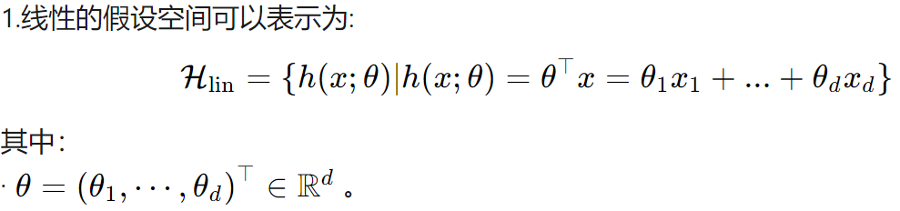
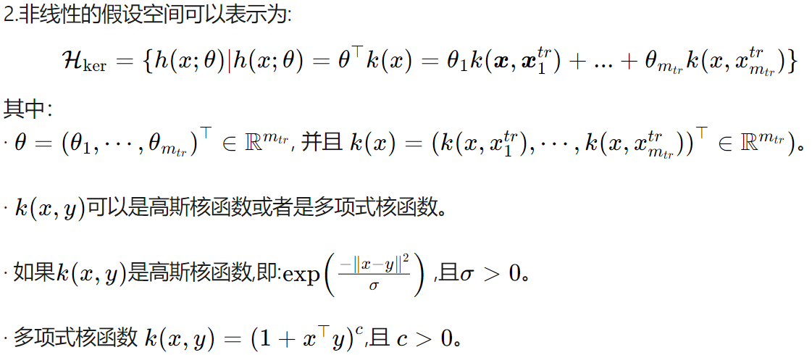
· 模型:假设空间 — 线性假设空间与非线性假设空间
线性的假设空间
非线性的假设空间

Slide 5
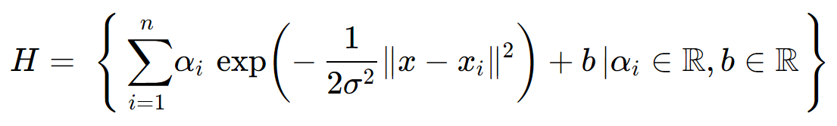
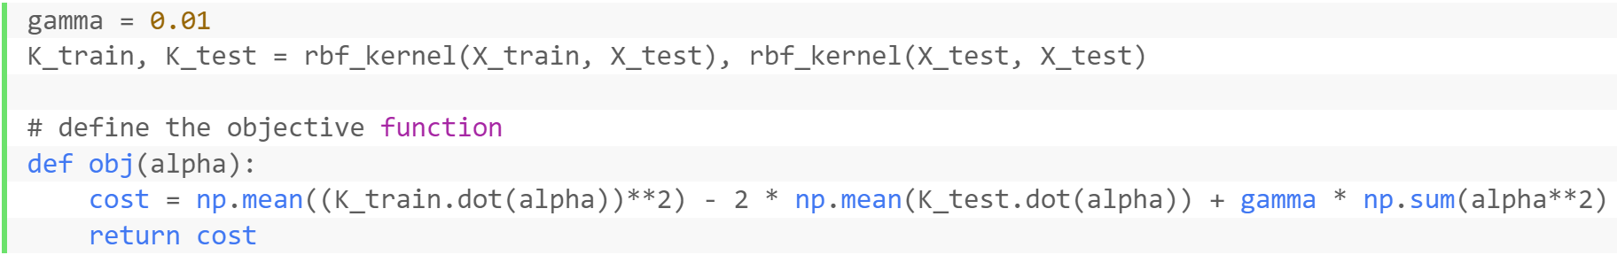
· 模型:假设空间
1.权重函数—非线性核函数假设空间
代码中的具体体现

Slide 6
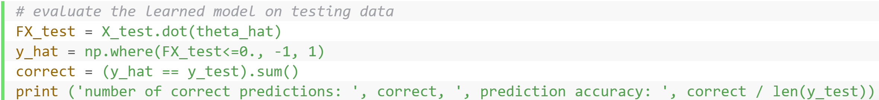
· 模型:假设空间 — 线性假设空间与非线性假设空间
2.分类函数—线性假设空间
代码中的具体体现

Slide 7
02.损失函数与代价函数
Square loss
hinge loss
logistic loss
LSC
IWLSC
代价函数

Slide 8
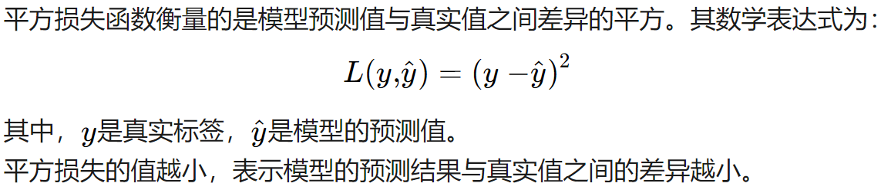

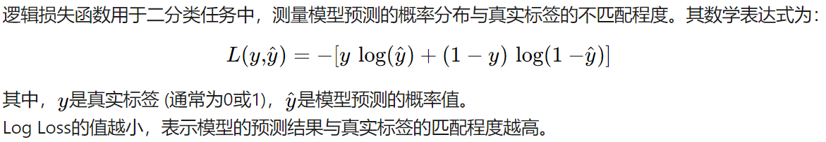

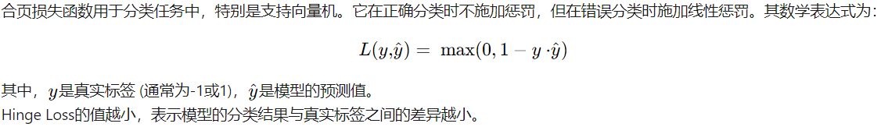
· 策略:损失函数 — 平方损失、逻辑损失、合页损失
01
平方损失
02
逻辑损失
03
合页损失

Slide 9
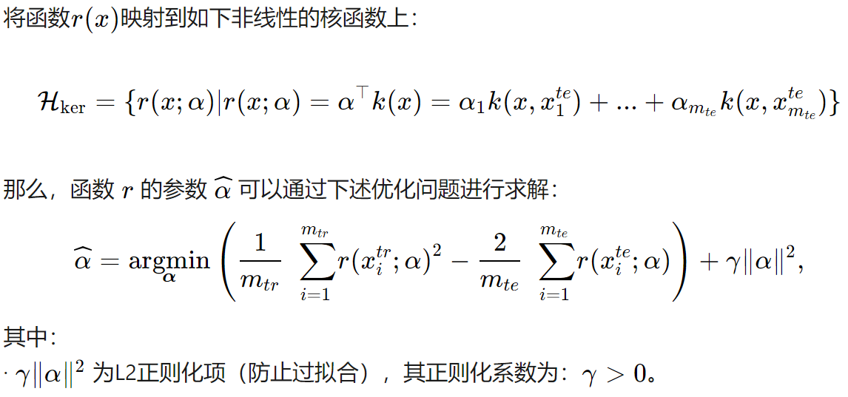
· 是否采用迁移学习的算法？
如果不采用，
则无需求解a参数
LSC
是否采用迁移学习算法
如果采用，
则需求解a参数
IWLSC

Slide 10
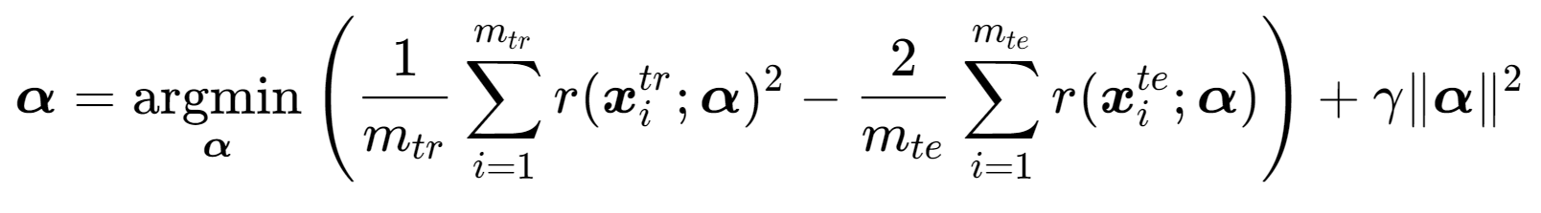
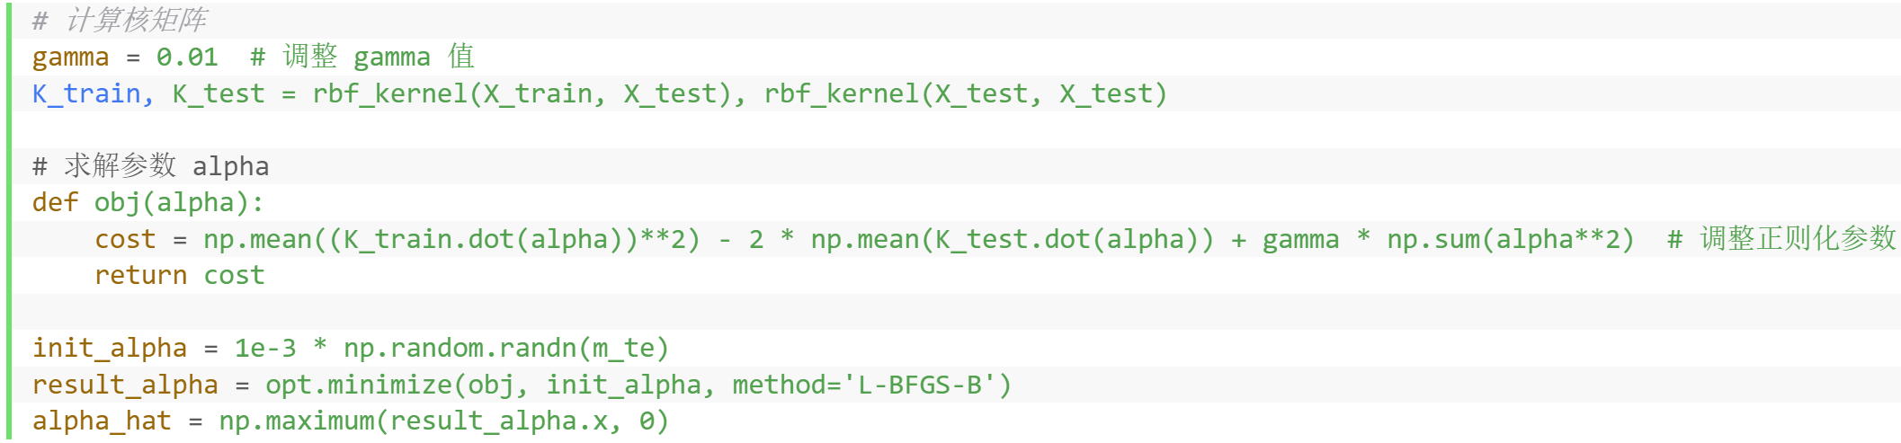
· 如何求解权重函数的参数a？
代码实现

Slide 11
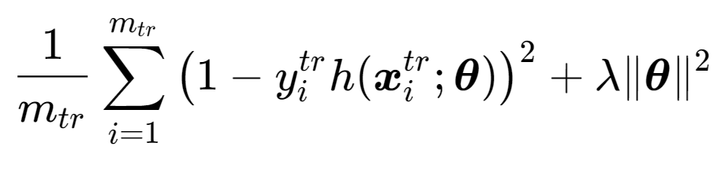
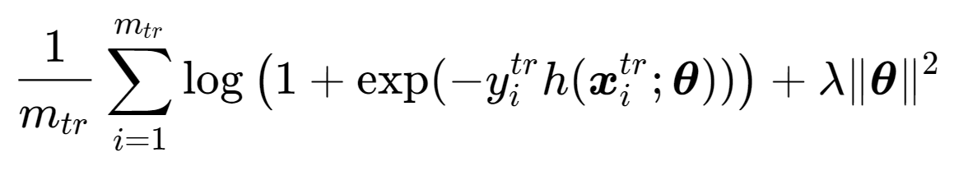
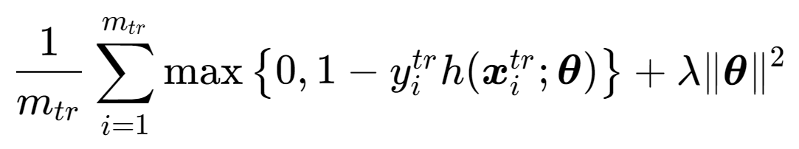
· 策略:代价函数 — LSC
01
平方损失的代价函数
02
逻辑损失的代价函数
03
合页损失的代价函数

Slide 12
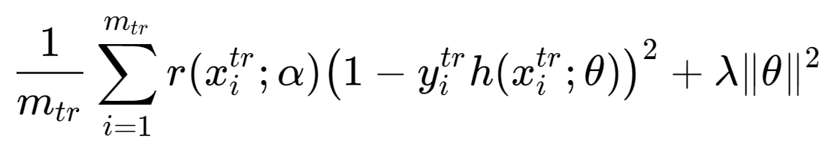
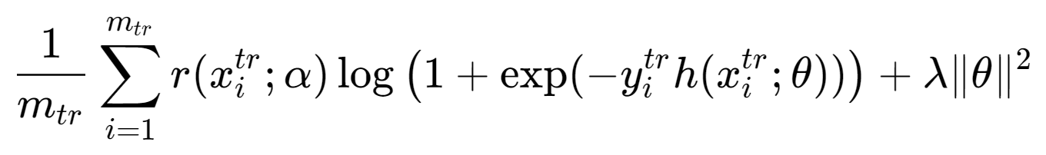
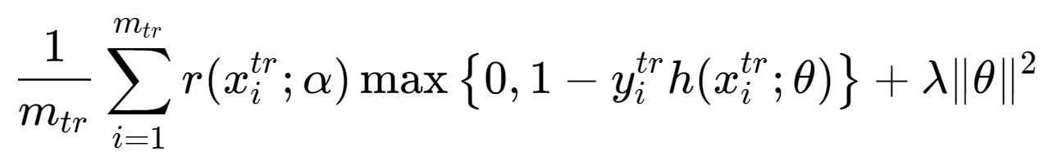
· 策略:代价函数 — IWLSC
01
平方损失的代价函数
02
逻辑损失的代价函数
03
合页损失的代价函数

Slide 13
03.确定最优化函数
LSC
IWLSC

Slide 14
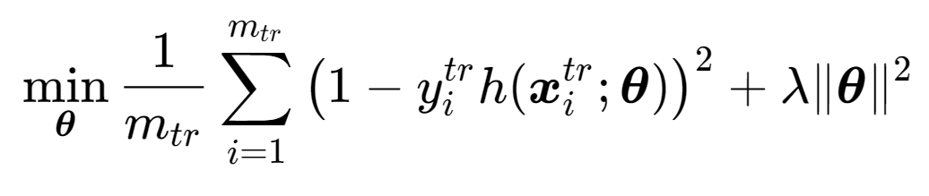
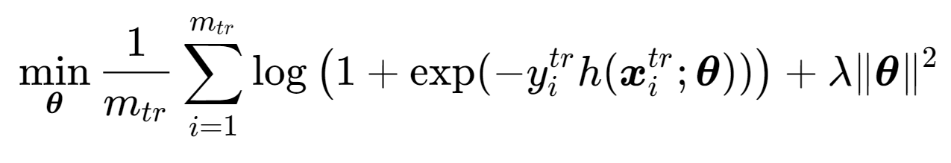
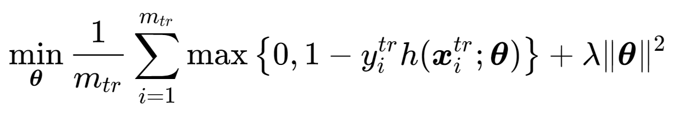
· LSC 的最优化问题 (不采用迁移学习算法)
平方损失的最优化问题
逻辑损失的最优化问题
合页损失的最优化问题

Slide 15
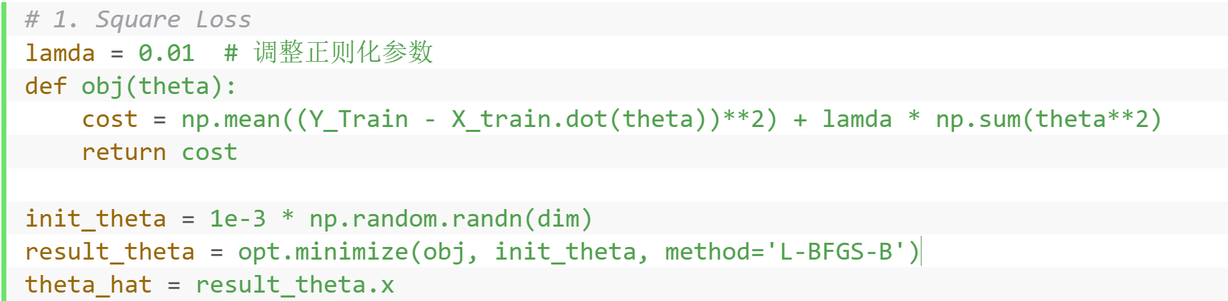
· LSC 的最优化问题(不采用迁移学习算法—无加权)
平方损失的最优化问题

Slide 16
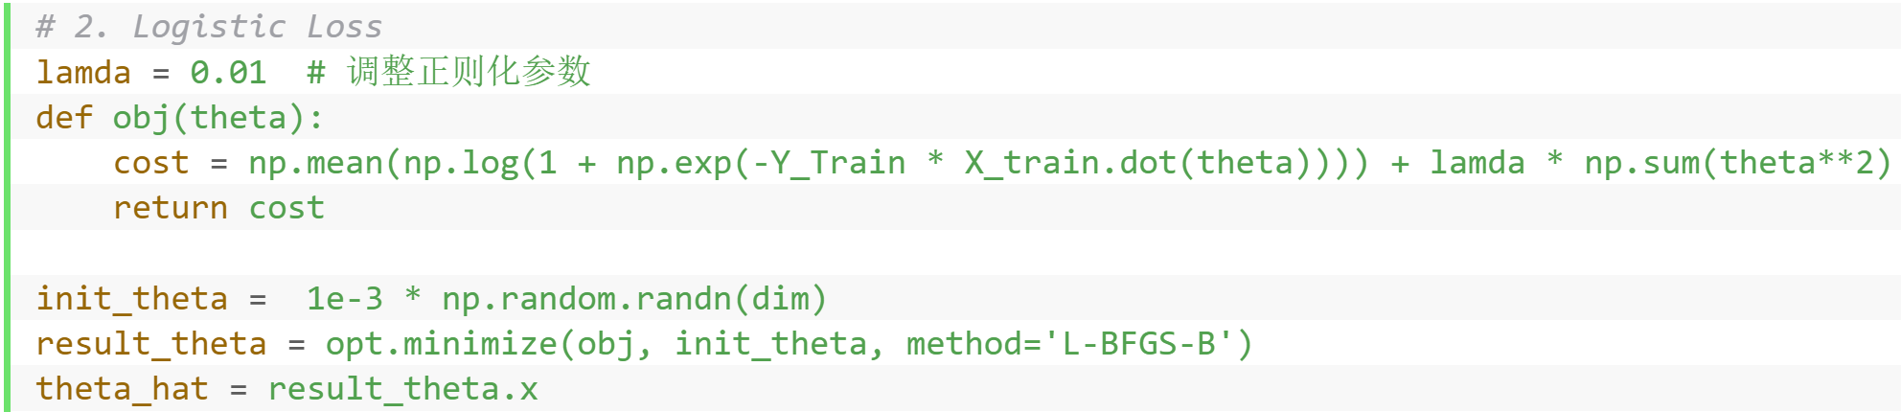
· LSC 的最优化问题(不采用迁移学习算法—无加权)
逻辑损失的最优化问题

Slide 17
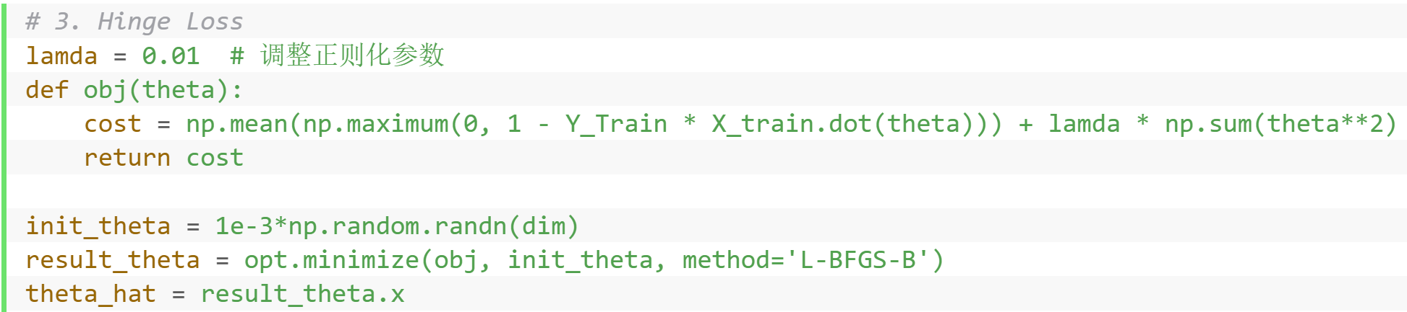
· LSC 的最优化问题(不采用迁移学习算法—无加权)
合页损失的最优化问题

Slide 18
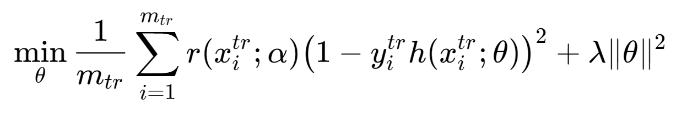
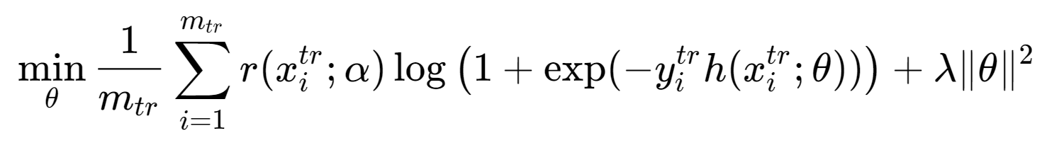
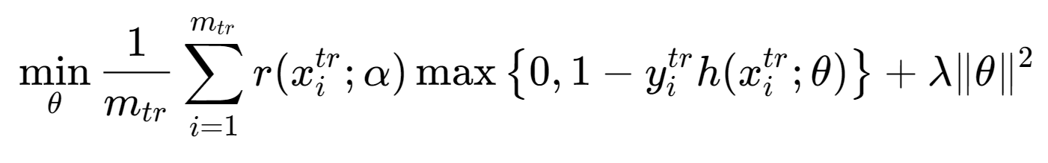
· IWLSC 的最优化问题(采用迁移学习算法—加权)
平方损失的最优化问题
逻辑损失的最优化问题
合页损失的最优化问题

Slide 19
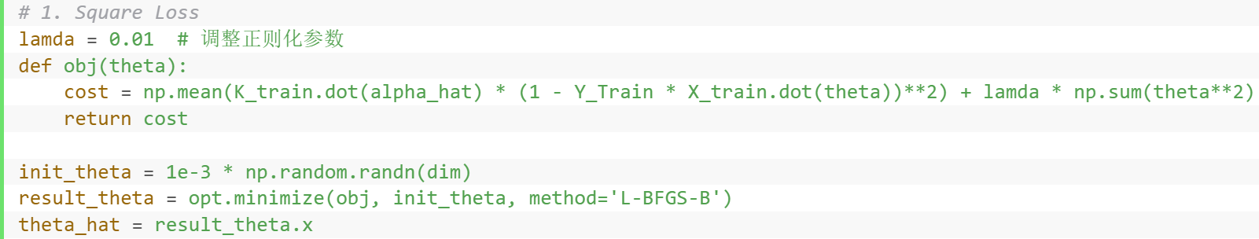
· IWLSC 的最优化问题(采用迁移学习算法—加权)
平方损失的最优化问题

Slide 20
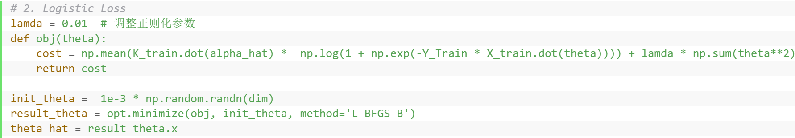
· IWLSC 的最优化问题(采用迁移学习算法—加权)
逻辑损失的最优化问题

Slide 21
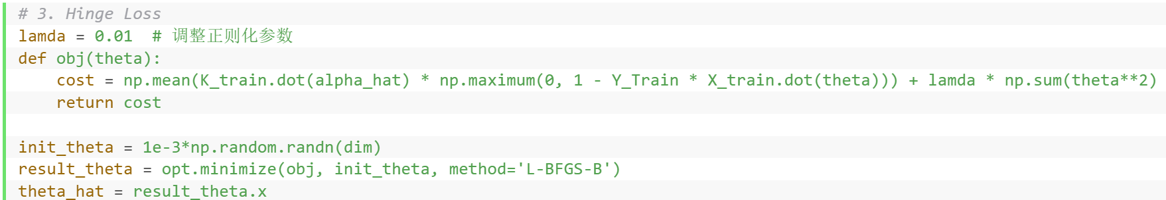
· IWLSC 的最优化问题(采用迁移学习算法—加权)
合页损失的最优化问题

Slide 22
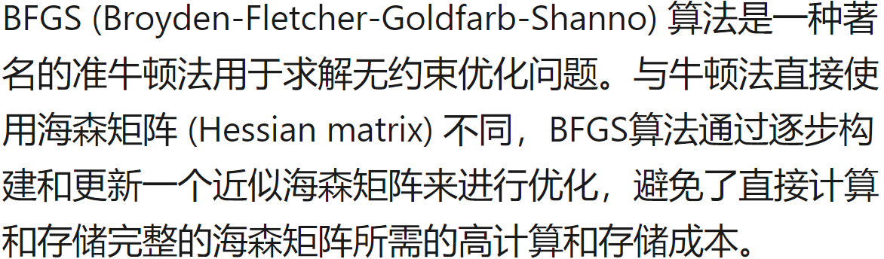
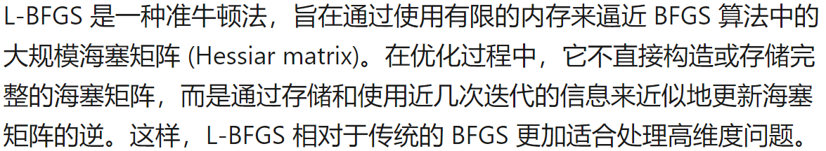
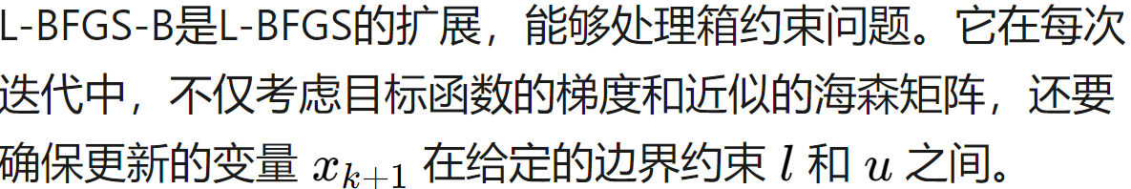
04.优化算法—L-BFGS-B

Slide 23
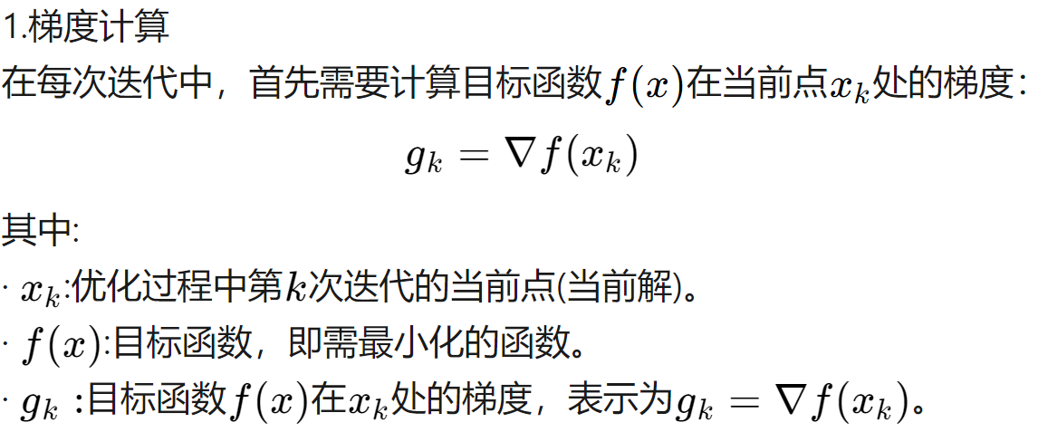
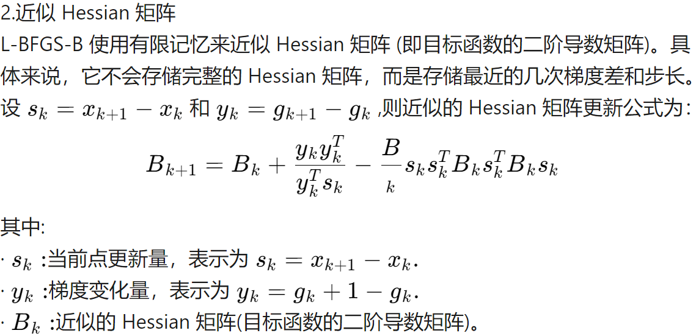
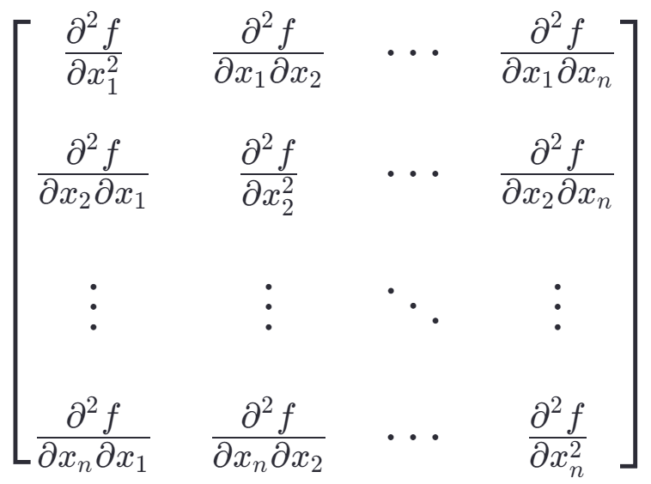
· 算法:优化算法 — 通过最优化问题并采用L-BFGS-B算法求解权重W
有限内存的
Broyden-Fletcher-Goldfarb-Shanno算法

Slide 24
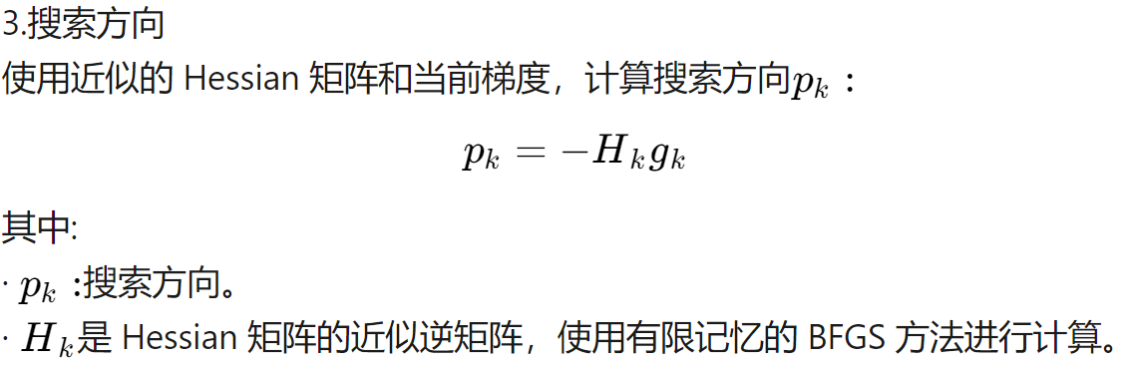
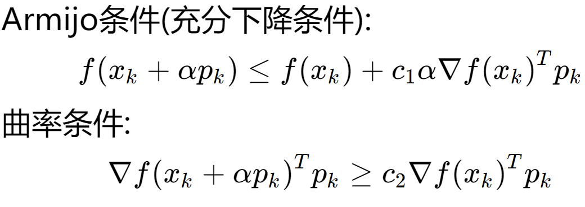
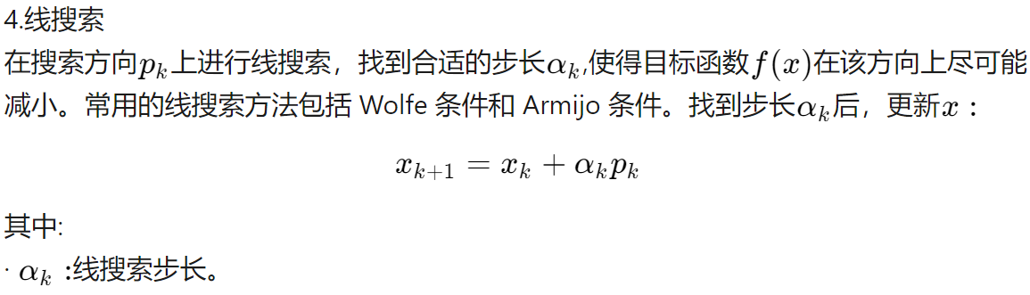
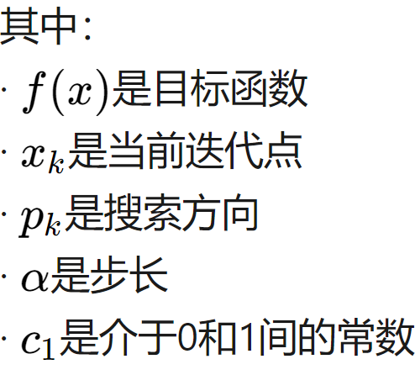
· 算法:优化算法 — 通过最优化问题并采用L-BFGS-B算法求解权重W
有限内存的Broyden-Fletcher-Goldfarb-Shanno算法

Slide 25
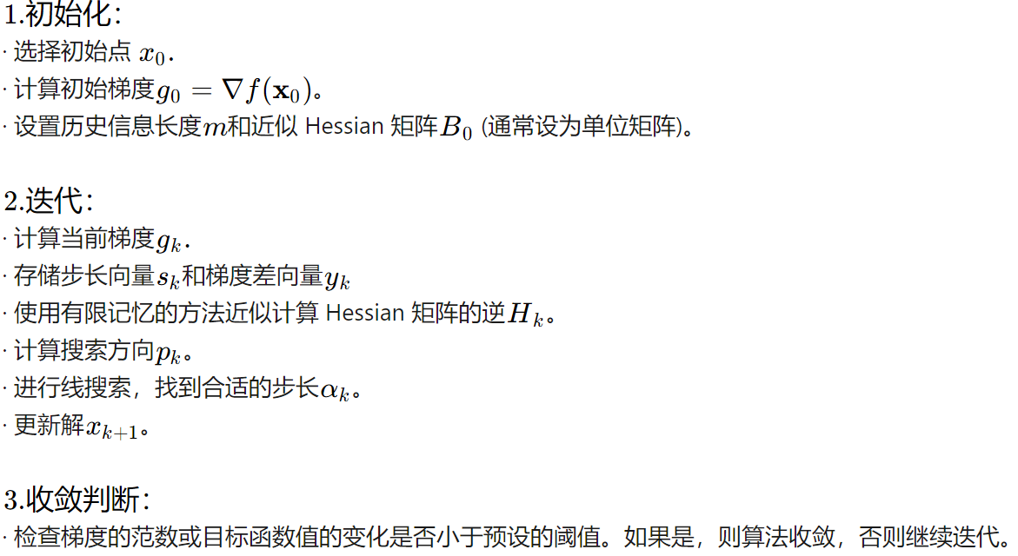
· 算法:优化算法流程总结

Slide 26
· L-BFGS-B的代码实现

Slide 27
05.实验结果与分析
评估并比较LSC与IWLSC的算法的预测性能

Slide 28
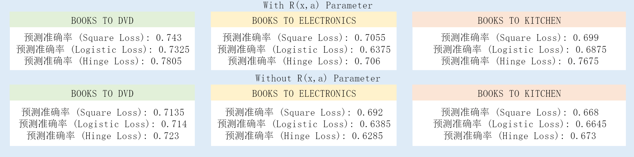
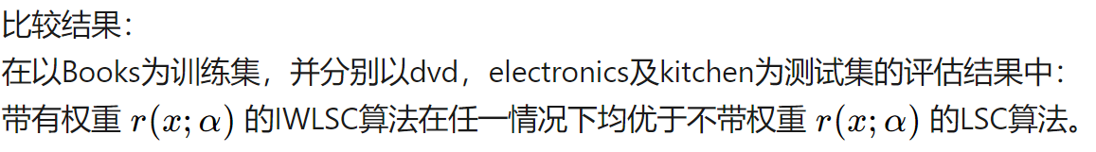
· 比较一：以Books为训练集，其他为测试集

Slide 29
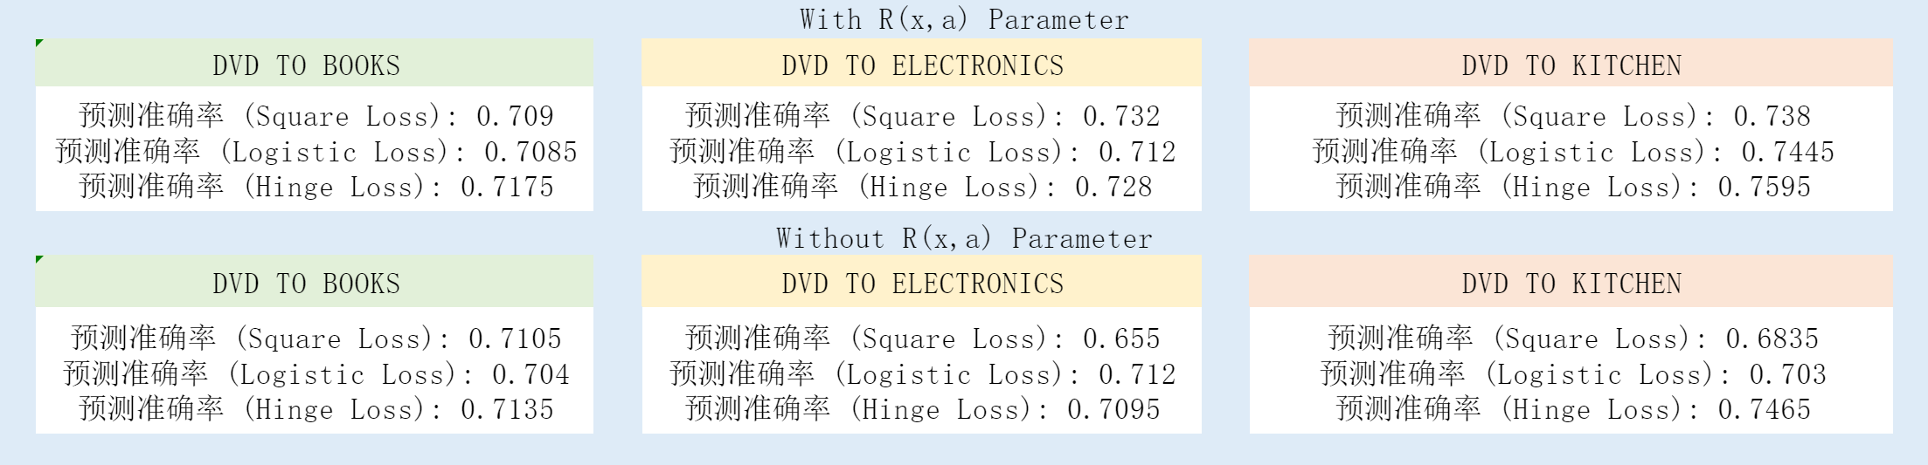
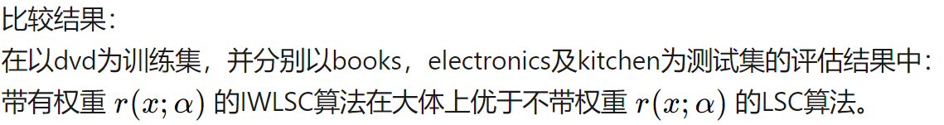
· 比较二：以dvd为训练集，其他为测试集

Slide 30
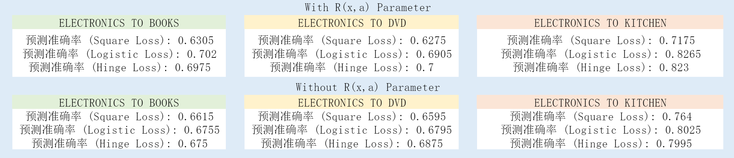
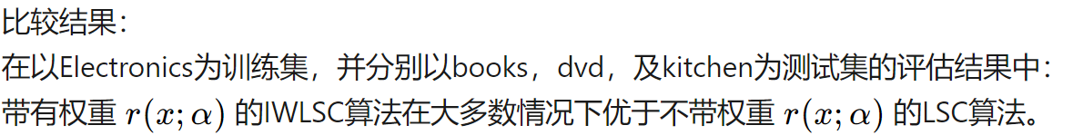
· 比较三：以Books为训练集，其他为测试集

Slide 31
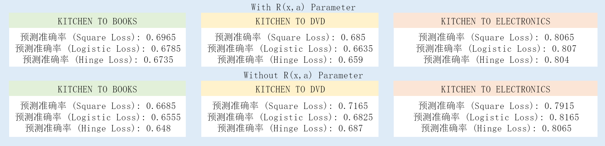
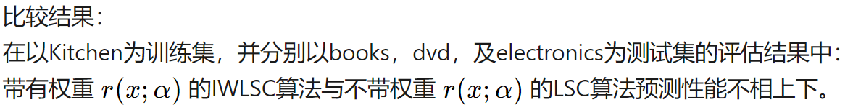
· 比较四：以Kitchen为训练集，其他为测试集

Slide 32
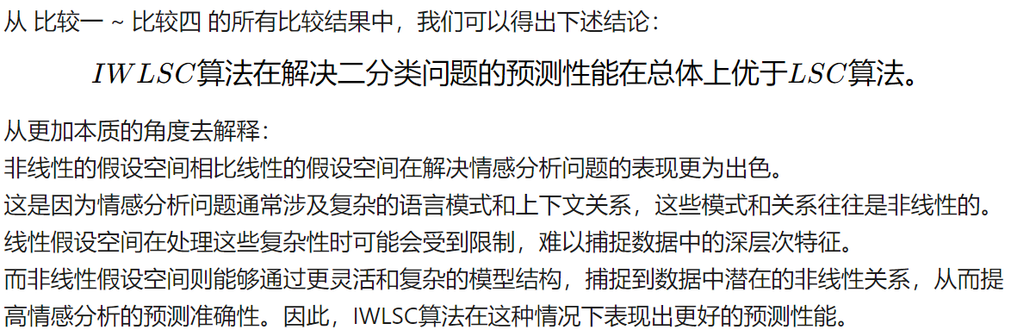
· 比较总结

Slide 33
06.学期总结与致谢

Slide 34
· 学期总结与致谢
1)基于多路径解决情感分析二分类问题
在第一阶段,本组深入研究并展示了线性回归(Lasso回归、岭回归+SVD)、Softmax回归、逻辑斯特回归、支持向量机在解决情感分析二分类问题的优势。
2）迁移学习
引入高斯核函数，将数据集映射到非线性高斯核函数的假设空间上，结合平方损失、逻辑损失、合页损失与L-BFGS-B优化算法进行求解 参数 θ 和 α ，最后比较了它与线性假设空间下的LSC算法间的预测性能。
3)课程致谢
首先，非常感谢陈森涛老师在这学期带领我们逐步学习并理解概率论的基本知识、统计学习中的三要素、各大算法模型。其次，非常感谢老师指导我们实践情感分析二分类问题，并给予我们一定的实践思路。最后，我们非常认同在老师指导下的统计学习是能够让同学们对机器学习形成初步了解及兴趣的一门课！

Slide 35
Thank You！
PPT制作 : 林泓宇
代码实践：第十二组全组成员
第10小组 林泓宇 方琳涵 胡造颖 陈恩茹

